Slide 1
Processor Architecture III: PIPE: Pipelined Implementation
金镇雄

Slide 2
流水线的原理
SEQ的局限性
流水线操作的说明
流水线的局限性

Slide 3


SEQ的局限性（非流水线化的硬件系统）
实际中SEQ太慢，性能差
SEQ 不能充分利用硬件单元：
因为每个单元只在整个时钟周期的一部分时间内才被使用
延迟：执行一条指令所需要的时间（单位：皮秒，1ps = 10⁻¹² s）
吞吐量：延迟的倒数 （单位：GIPS）
300
ps
20
ps
n
Unpipelined
寄存器
组合逻辑
I1
I2
I3
Time
Clock

Slide 4
流水线化的硬件系统
重要特性：提高了系统的吞吐量，不过也会增加延迟
原理：待执行的任务被划分成若干个独立阶段，这样就容许多条指令通过硬件的不同单元
目的：每一个时钟周期都有一条新指令进入执行阶段并最终完成
要是达到这个目的意味着吞吐量是每个时钟周期一条指令
即使不需要某些阶段，也要经过各个阶段
100
ps
20
ps
100
ps
20
ps
100
ps
20
ps
1 2 3 4 5
Comb.
R
Comb.
R
Comb.
R
OP1
A
B
C
logic
e
logic
e
logic
e
A
B
C
A
g
B
g
C
g
OP2
OP3
A
B
C
Time
Clock

Slide 5
流水线的局限性
不一致的划分：
理想的流水线可以均分，但是现实中往往会不一致的划分
系统的吞吐量受最慢阶段的制约，导致某些阶段并不完全处于活动状态
50
ps
20
ps
150
ps
20
ps
100
ps
20
ps
Comb.
R
Comb.
R
Comb.
R
logic
e
logic
e
logic
e
A
g
B
g
C
g
OP1
A
B
C
Clock
OP2
A
B
C
OP3
A
B
C
Time

Slide 6
流水线的局限性
流水线过深，收益下降：
一方面，流水线过深，会导致存储占用时间的比重上升, 导致吞吐量并没有提高多少, 反而增加了延迟
硬件成本也上升
50
ps
20
ps
50
ps
20
ps
50
ps
20
ps
50
ps
20
ps
50
ps
20
ps
50
ps
20
ps
R
R
R
R
R
R
Comb.
e
Comb.
e
Comb.
e
Comb.
e
Comb.
e
Comb.
e
logic
g
logic
g
logic
g
logic
g
logic
g
logic
g

Slide 7
流水线的实现
SEQ → SEQ+
SEQ+ → PIPE-
预测下一个PC（取值）
dstE 和 dstM（译码和写回）
Select A 部件（访存）
指令通过流水线的示例

Slide 8
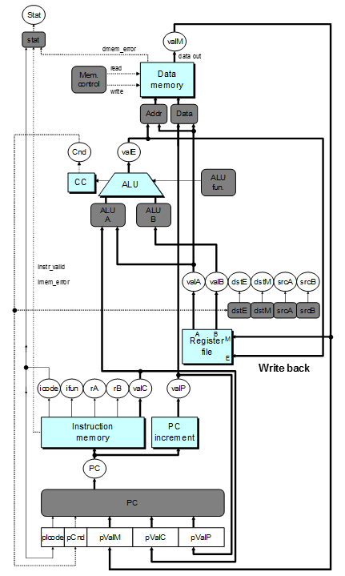
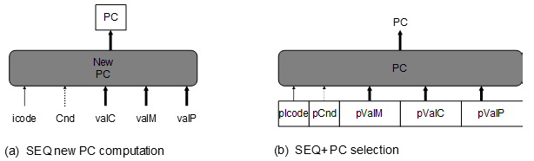
SEQ → SEQ+
更新PC阶段在一个时钟周期开始时执行
SEQ+中为了计算当前的PC，需要使用寄存器来保存前一个周期产生的信号

Slide 9
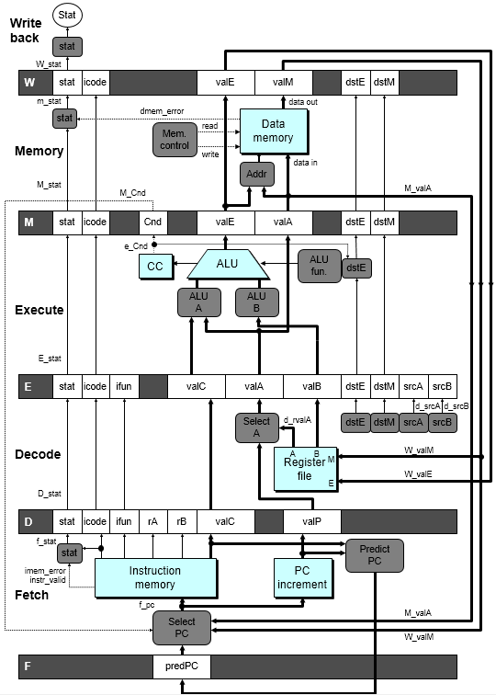
SEQ+ → PIPE-
SEQ+的各个阶段之间插入流水线寄存器
F：保存程序计数器的预测值
D：保存最新取出的指令信息
E：保存最新译码的指令和从寄存器文件读出的值的信息
M：保存最新执行的指令的结果和关于用于处理条件转移的分支条件和分支目标的信息
W：反馈路径将计算出来的值提供给寄存器文件写（ret指令时，向PC提供返回地址）

Slide 10
SEQ+ → PIPE-
保存不同指令的状态码
Predict PC部件
Select A部件
dstE 和 dstM
“D”、”E”、”M”、”W” 流水线寄存器
（M_stat 指流水线寄存器的状态码）
“f”、”d”、”e”、”m”、”w” 流水线阶段
（m_stat 指访存阶段中有控制逻辑产生出的状态信号）

Slide 11
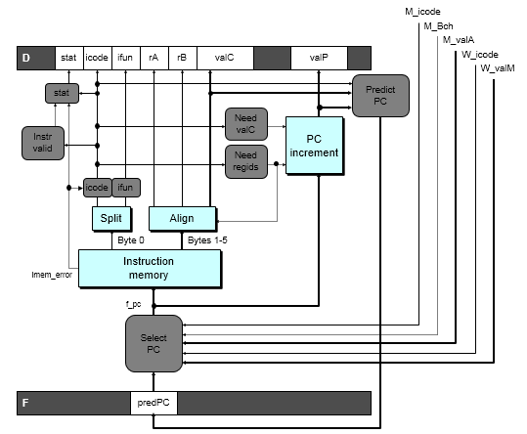
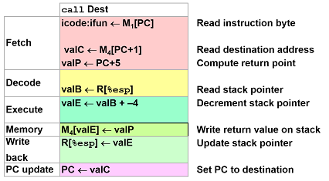
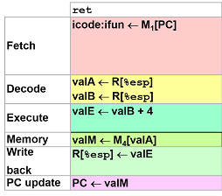
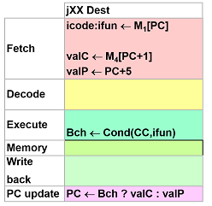
预测下一个PC（取值）
jxx
ret
PIPE-中，为了每一个时钟周期都有一条新指令进入执行阶段并最终完成，Fetch 模块取完一条指令后，马上取下一条指令；
如果取出的指令是条件转移，指令通过执行阶段之后，才能决定是否要分支，没有办法在指令刚完成 fetch 就知道下一条指令在哪里，这就产生了预测下一个 PC.
不传递控制的指令：下一条指令始总是 valP.
call/jump：下一条指令总是 valC.
jxx：PIPE-预测下一条指令的位置是 valC (60%的正确率).
ret:：PIPE-对ret指令不预测.
取值阶段中，只有jxx和ret的下一条指令是不确定的

Slide 12
dstE 和 dstM（译码和写回）
译码阶段产生信号 dstE 和 dstM
指明 valE 和 valM 的目的寄存器
SEQ+中，将信号直接连到寄存器文件的写端口的地址输入
PIPE-中，在流水线中一直携带信号穿过执行和访存阶段，直到写回阶段才送到寄存器文件
目的：确保写端口的地址和数据输入是来自同一个指令的

Slide 13
Select A 部件（访存）
只有 call 在访存阶段中需要 valP
只有 jxx 在执行阶段（不需要进行跳转时）需要 valP
因此合并两个信号，将它们作为 valA 携带穿过流水线
从来自 D 的 valP 或 寄存器文件 A 端口中读出的值中选择一个，作为 E 的 valA
消除了SEQ/SEQ+中，标号为“数据”的块
目的：减少要携带给流水线寄存器 E 和 M 的状态数量

Slide 14
指令通过流水线的示例
1
2
3
4
5
6
7
8
9
irmovq $1,%rax #I1
irmovq $2,%rcx #I2
irmovq $3,%rdx #I3
irmovq $4,%rbx #I4
halt #I5
F
D
E
M
W
F
D
E
M
W
F
D
E
M
W
F
D
E
M
W
F
D
E
M
W
Cycle 5
W
I1
M
I2
E
I3
D
I4
PIPE-是有致命缺陷的
无法解决数据相关和控制相关的问题
F
I5

Slide 15
流水线冒险
数据相关与控制相关
数据冒险（Data Hazard）
暂停（Stalling）
转发（Data Forwarding）
PIPE- → PIPE
控制冒险（Control Hazard)
避免控制冒险

Slide 16
数据相关与控制相关
将流水线技术引入一个带反馈的系统，当相邻之间存在相关时会导致出现问题
数据相关：下一条指令会用到这一条指令算出的结果
1 irmovq $50, %rax
2 addq %rax, %rbx
3 mrmovq 100(%rbx), %rdx
控制相关：一条指令要确定下一条指令的位置（jxx、call、ret）
1 loop:
2 irmovq $50, %rax
3 jmp loop
4 addq %rbx, %rax
这些相关导致流水线得到不正确的计算结果，称为冒险(hazard)
分别对应数据冒险和控制冒险

Slide 17
数据冒险（Data Hazard）
数据相关->数据冒险
数据冒险的本质
在SEQ/SEQ+中不用考虑冒险的问题
每条指令都是等到前面的指令执行完才进入CPU
⇨ 前一条指令的可见状态都一次性更新之后才会执行下一条指令
⇨ 当前指令执行所需要的数据都有了
PIPE会产生冒险就在于读取下一条指令所需要的数据并没有完全准备好

Slide 18
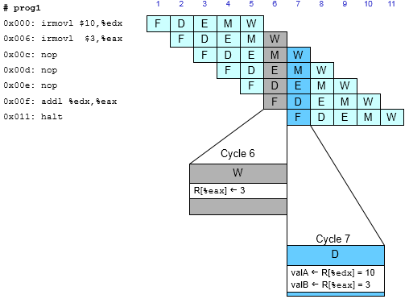
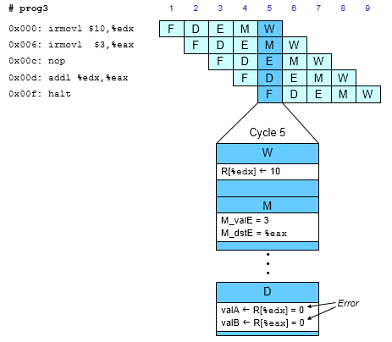
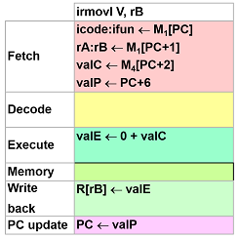
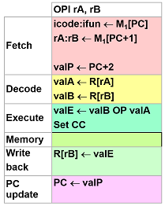
数据冒险（Data Hazard）

Slide 19
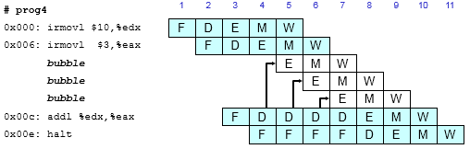
暂停（Stalling)
相当于机器动态地插入 nop 指令
暂停时，处理器会停止流水线中一条或多条指令，直到冒险条件不再满足
让一条指令停顿在译码阶段，直到产生他的源操作数的指令通过了写回阶段

Slide 20
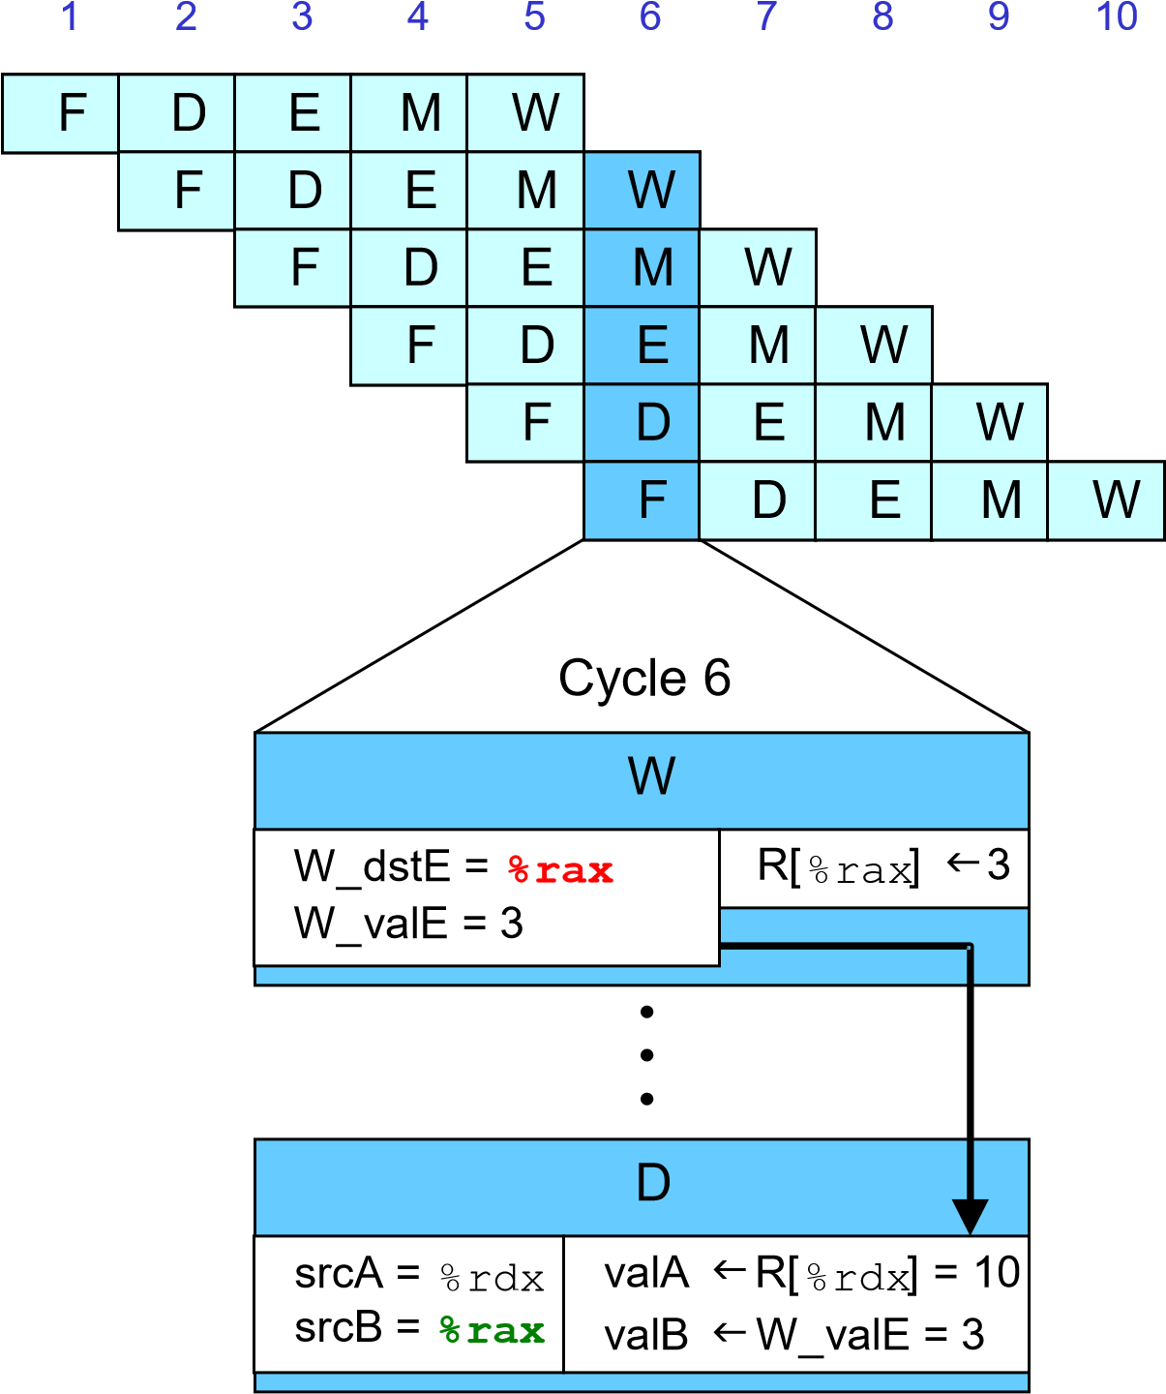
转发（Data forwarding）
0x000: irmovq $10,%rdx
0x00a: irmovq $3,%rax
0x014: nop
0x015: nop
0x016: addq %rdx,%rax
0x018: halt
只要简单地将提供到端口 E 的 W_val 作为操作数 B_val 的值，就能避免暂停

Slide 21
转发（Data forwarding）
1
2
3
4
5
6
7
8
0x000: irmovq $10,%rdx
0x00a: irmovq $3,%rax
0x014: addq %rdx,%rax
0x016: halt
F
D
E
M
W
F
D
E
M
W
F
D
E
M
W
F
D
E
M
W
Cycle 4
M
M_dstE
=
%
rdx
M_valE
=
10
valE（指令一）
E
E_dstE
=
%
rax
将 ALU 的输出 e_val 作为操作数 valB
e_valE
0
+ 3 =
f
3
D
valA
M_valE
srcA
=
10
=
%
rdx
f
srcB
=
valB
e_valE
%
rax
f
=
3

Slide 22
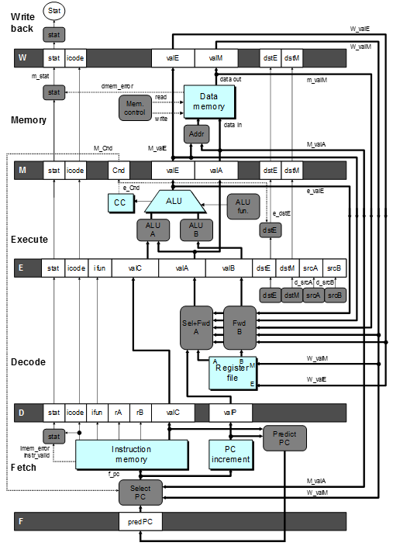
PIPE- → PIPE

Slide 23
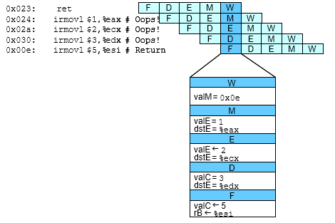
控制冒险（Control Hazard）
1. 预测错误的分支
例如:
0x000: xorl %eax,%eax
0x002: jne t # Not taken
0x007: irmovl $1, %eax# Fall through
0x00d: nop
0x00e: nop
0x00f: nop
0x010: halt
0x011: t:irmovl $3, %edx# Target (Should not execute)
0x017: irmovl $4, %ecx # Should not execute
0x01d: irmovl $5, %edx # Should not execute
2. ret
PIPE 不对 ret 的 PC 进行预测，所以 ret 也会导致控制冒险

Slide 24
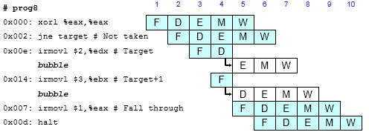
避免控制冒险
预测错误的分支

Slide 25
避免控制冒险
ret
0
x026: ret
F
D
E
M
W
bubble
F
D
E
M
W
bubble
F
D
E
M
W
bubble
F
D
E
M
W
0
x014:
irmovq
$5,%
rsi
# Return
F
D
E
M
W

Slide 26
谢谢大家

